Slide 1

Организация обучения и проверки знаний по ОТ
1 2
Проведение инструктажей по ОТ

Slide 2


Организация обучения и проверки знаний по ОТ
1 2
В соответствии со ст.25 ТК РФ и ст.18 ФЗ «Об основах охраны труда в РФ» все работники организации, в том числе ее руководитель, обязаны проходить обучение по ОТ и проверку знаний требований ОТ. Обучение по ОТ проводится при подготовке работников рабочих профессий, переподготовке и обучении их другим рабочим профессиям. Работодатель обеспечивает обучение лиц, принимаемых на работу с вредными и опасными условиями труда, безопасным методам и приемам выполнения работ со стажировкой на рабочем месте и сдачей экзаменов, в процессе трудовой деятельности – проведение периодического обучения по ОТ и проверки знаний ОТ.

Slide 3
1 2
Работники рабочих профессий, впервые поступившие на указанные работы, либо имеющие перерыв в работе более года, проходят обучение требований ОТ в течение первого месяца после назначения на эти работы. Обучение осуществляют по программам, разработанным с учетом отраслевых типовых программ и утвержденным руководителем (главным инженером) предприятия по согласованию с профсоюзным комитетом. Работодатель организует обучение, проверку знаний не реже одного раза в год. Вновь принимаемые на работу проходят обучение не позднее одного месяца после приема на работу. Проверка знаний проводится в комиссии, утвержденной приказом работодателя. Результаты проверки знаний оформляются протоколом и фиксируются в личной карточке работника. Работника, успешно прошедшего проверку знаний, приказом работодателя допускают к самостоятельной работе.
При неудовлетворительной оценке повторная проверка знаний назначается не позднее месяца. До повторной проверки работник к самостоятельной работе не допускается.

Slide 4
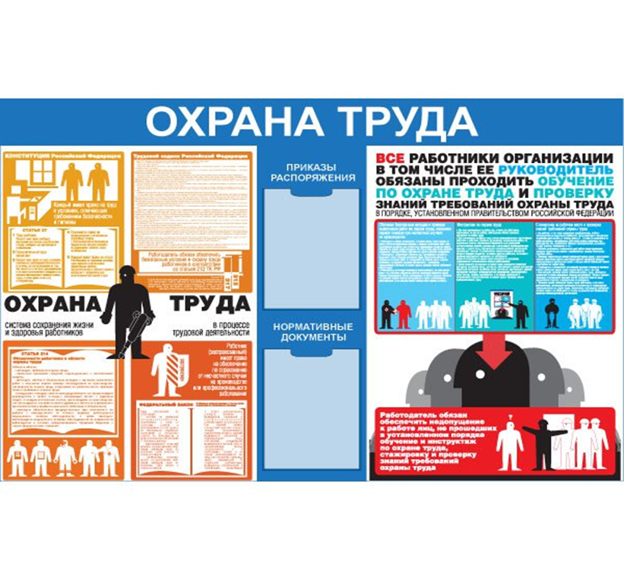
1 2
Руководители и специалисты организаций проходят специальное обучение по охране труда в объеме должностных обязанностей при поступлении на работу в течение первого месяца, далее - по мере необходимости, но не реже одного раза в три года.

Slide 5
Проведение инструктажа по охране труда
1 2
Вводный инструктаж
Первичный инструктаж на рабочем месте
Повторный инструктаж
Внеплановый инструктаж
Целевой инструктаж

Slide 6
Вводный инструктаж
1 2
Все принимаемые на работу лица, а также командированные в организацию работники и работники сторонних организаций, выполняющие работы на выделенном участке, обучающиеся образовательных учреждений соответствующих уровней, проходящие в организации производственную практику, и другие лица, участвующие в производственной деятельности организации, проходят в установленном порядке вводный инструктаж, который проводит специалист по охране труда или работник, на которого приказом работодателя (или уполномоченного им лица) возложены эти обязанности.
Вводный инструктаж по охране труда проводится по программе, разработанной на основании законодательных и иных нормативных правовых актов Российской Федерации с учетом специфики деятельности организации и утвержденной в установленном порядке работодателем (или уполномоченным им лицом).

Slide 7
Первичный инструктаж на рабочем месте
1 2
проводится до начала самостоятельной работы:
со всеми вновь принятыми в организацию работниками, включая работников, выполняющих работу на условиях трудового договора, заключенного на срок до двух месяцев или на период выполнения сезонных работ, в свободное от основной работы время ;
с работниками организации, переведенными из другого структурного подразделения, либо работниками, которым поручается выполнение новой для них работы;
с командированными работниками сторонних организаций, обучающимися образовательных учреждений, проходящими производственную практику Работники, не связанные с эксплуатацией, обслуживанием, испытанием, наладкой и ремонтом оборудования, использованием электрифицированного или иного инструмента, хранением и применением сырья и материалов, могут освобождаться от прохождения первичного инструктажа на рабочем месте. Перечень профессий и должностей работников, освобожденных от прохождения первичного инструктажа на рабочем месте, утверждается работодателем.

Slide 8


Повторный инструктаж
1 2
Повторный инструктаж проходят все работники, указанные выше, не реже одного раза в шесть месяцев по программам, разработанным для проведения первичного инструктажа на рабочем месте. При работах, связанных с особо опасными условиями труда – не реже одного раза в три месяца.

Slide 9

Внеплановый инструктаж
1 2
при введении в действие новых или изменении законодательных и иных нормативных правовых актов, а также инструкций по охране труда;
при изменении технологических процессов, замене или модернизации оборудования, приспособлений, инструмента;
при нарушении работниками требований охраны труда, если эти нарушения создали реальную угрозу наступления тяжких последствий ;
по требованию должностных лиц органов государственного надзора и контроля;
при перерывах в работе (для работ с вредными и (или) опасными условиями - более 30 календарных дней, а для остальных работ - более двух месяцев);
по решению работодателя (или уполномоченного им лица).

Slide 10

Целевой инструктаж
1 2
проводится при выполнении разовых работ, при ликвидации последствий аварий, стихийных бедствий и работ, на которые оформляются наряд-допуск, разрешение или другие специальные документы, а также при проведении в организации массовых мероприятий.
Конкретный порядок, условия, сроки и периодичность проведения всех видов инструктажей по охране труда работников отдельных отраслей и организаций регулируются соответствующими отраслевыми и межотраслевыми нормативными правовыми актами по безопасности и охране труда.

Slide 11

Проведение инструктажей по охране труда включает в себя ознакомление работников с имеющимися опасными или вредными производственными факторами, изучение требований охраны труда, содержащихся в локальных нормативных актах организации, инструкциях по охране труда, технической, эксплуатационной документации, а также применение безопасных методов и приемов выполнения работ.
Инструктаж по охране труда завершается устной проверкой приобретенных работником знаний и навыков безопасных приемов работы лицом, проводившим инструктаж.
Проведение всех видов инструктажей регистрируется в соответствующих журналах проведения инструктажей (в установленных случаях - в наряде-допуске на производство работ) с указанием подписи инструктируемого и подписи инструктирующего, а также даты проведения инструктажа.
1 2

Slide 12
1 2
Внеочередная проверка знаний требований охраны труда работников организаций независимо от срока проведения предыдущей проверки проводится:
при введении новых или внесении изменений и дополнений в действующие законодательные и иные нормативные правовые акты, содержащие требования охраны труда;
при вводе в эксплуатацию нового оборудования и изменениях технологических процессов, требующих дополнительных знаний по охране труда работников;
при назначении или переводе работников на другую работу, если новые обязанности требуют дополнительных знаний по охране труда;
по требованию должностных лиц федеральной инспекции труда, а также работодателя при установлении нарушений требований охраны труда и недостаточных знаний требований безопасности и охраны труда;
после происшедших аварий и несчастных случаев, а также при выявлении неоднократных нарушений работниками организации требований нормативных правовых актов по охране труда;
при перерыве в работе в данной должности более одного года.

Slide 13
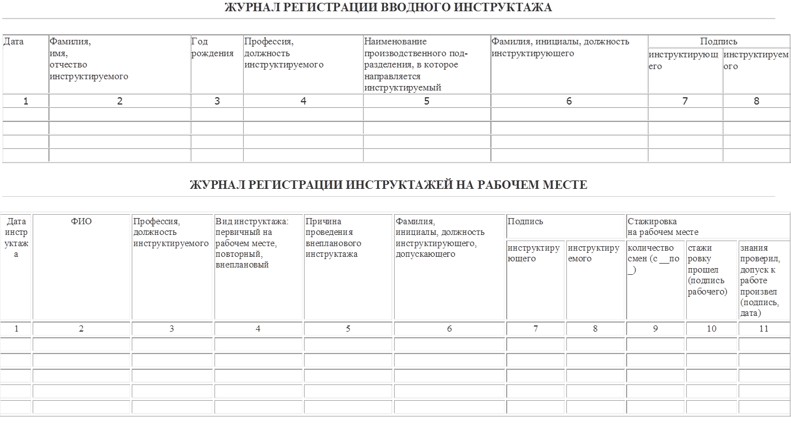

Slide 14
Задача: Гражданка Нечаева Наталья Ивановна (28.10.1970 г) пришла устраиваться на работу сторожем в ООО «Импульс».
Какие виды инструктажей необходимо провести Нечаевой? Каков допуск к самостоятельной работе? Зарегистрируйте инструктажи в соответствующих журналах (дата проведения инструктажа текущая).
Задача: При погрузочно-разгрузочных работах каменщик Шульгин А. В. неоднократно нарушал требования охраны труда, за что не раз привлекался к ответственности. Прораб Иванов П. И. решил провести Шульгину А. В. инструктаж по безопасности труда.
К какому виду ответственности привлекался работник? Какие наказания соответствуют данному виду ответственности? Какой инструктаж должен провести прораб вышеуказанному работнику? Зарегистрируйте его в журнале регистрации инструктажей (дата проведения инструктажа текущая).

Slide 15

1 2
Список используемой литературы:
Абрамов, Н.Р. Руководство по охране труда. Учебно-практическое пособие для руководителей, специалистов и работников организаций [Текст] / Н.Р. Абрамов. – М.: «Изд-во «Безопасность труда и жизни», 2005. – 352 с.
Консультант Плюс. Федерального закона от 17.07.99 № 181-ФЗ «Об основах охраны труда в Российской Федерации» [Электронный ресурс]. – Режим доступа: http://www.consultant.ru/document/cons_doc_LAW_1983/, свободный. Загл. с экрана.
Библиотека ГОСТов и нормативов. ГОСТ 12.0.004–90 «Организация обучения безопасности труда»[Электронный ресурс]. – Режим доступа: http://ohranatruda.ru/ot_biblio/normativ/data_normativ/4/4651/, свободный. Загл. с экрана.

